Slide 1
吞咽障碍照护技术

Slide 2
目录
CONTENTS
01
02
03
04
吞咽障碍的原因
吞咽障碍的表现
吞咽障碍的评估
吞咽障碍的照护措施

Slide 3
吞咽障碍的原因
01

Slide 4
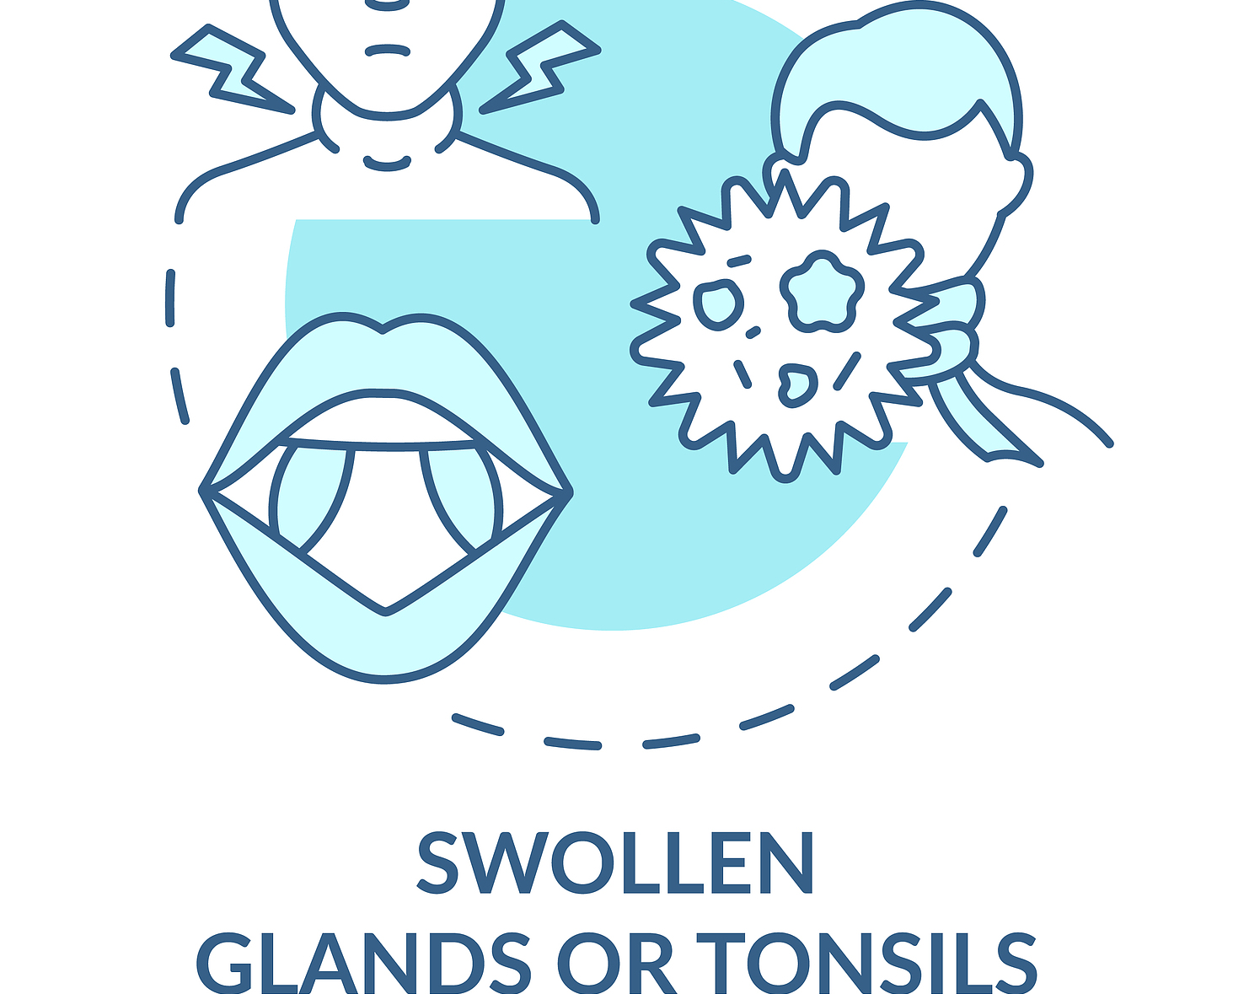
脑血管意外
脑卒中
脑损伤
脑卒中是导致吞咽障碍的常见原因，损伤脑部控制吞咽的区域。
头部外伤可能影响到控制吞咽的神经，导致吞咽困难。
脑肿瘤
脑血管疾病
脑部肿瘤压迫吞咽相关神经，可引起吞咽功能障碍。
脑血管疾病如动脉硬化等，可能影响脑部供血，间接导致吞咽问题。

Slide 5
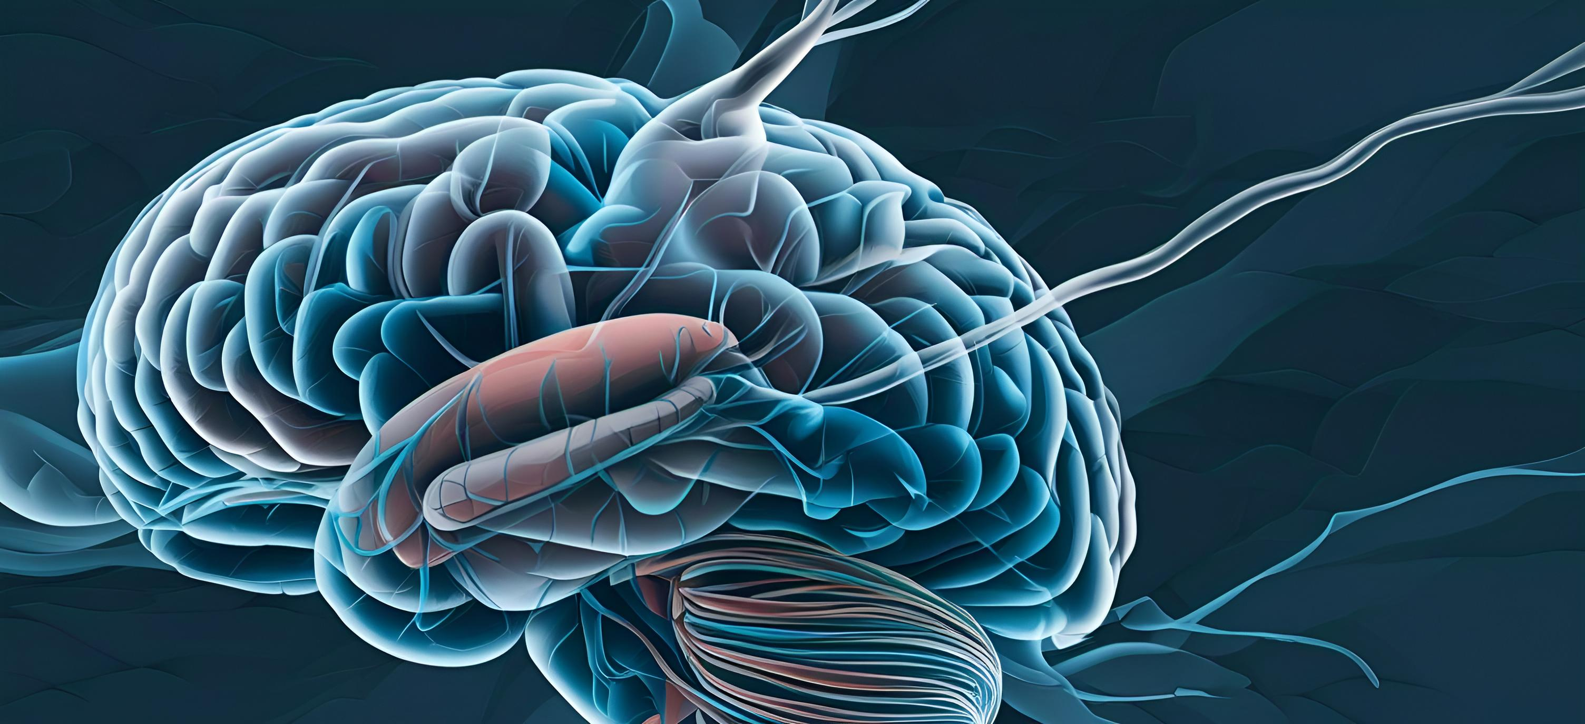
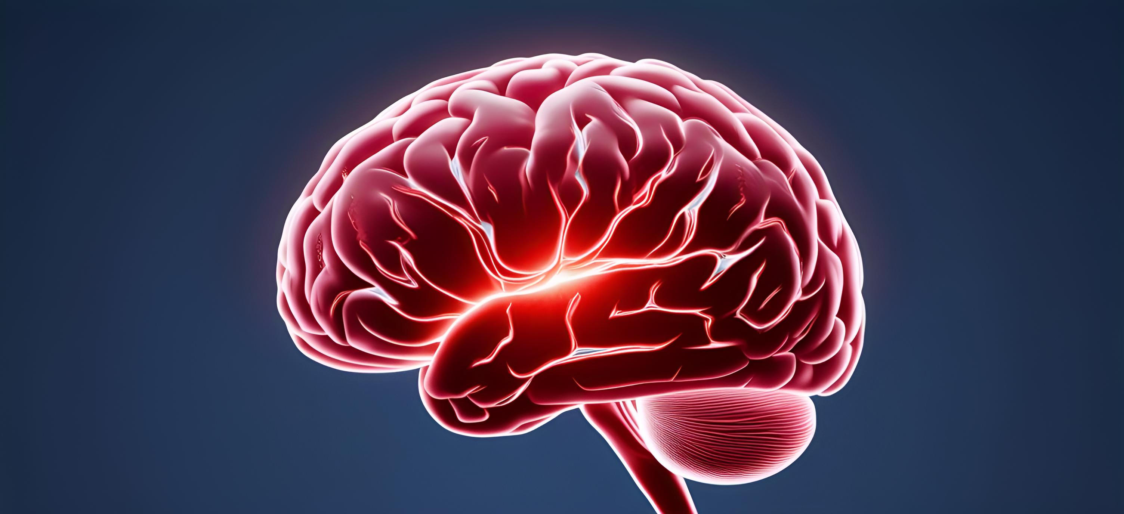
痴呆
神经退行性变化
认知功能障碍
痴呆患者由于大脑神经元退化，导致吞咽相关肌肉控制能力下降，引发吞咽障碍。
痴呆影响患者的认知能力，可能使他们忘记吞咽的正确方法，或无法理解进食指令，导致吞咽困难。

Slide 6
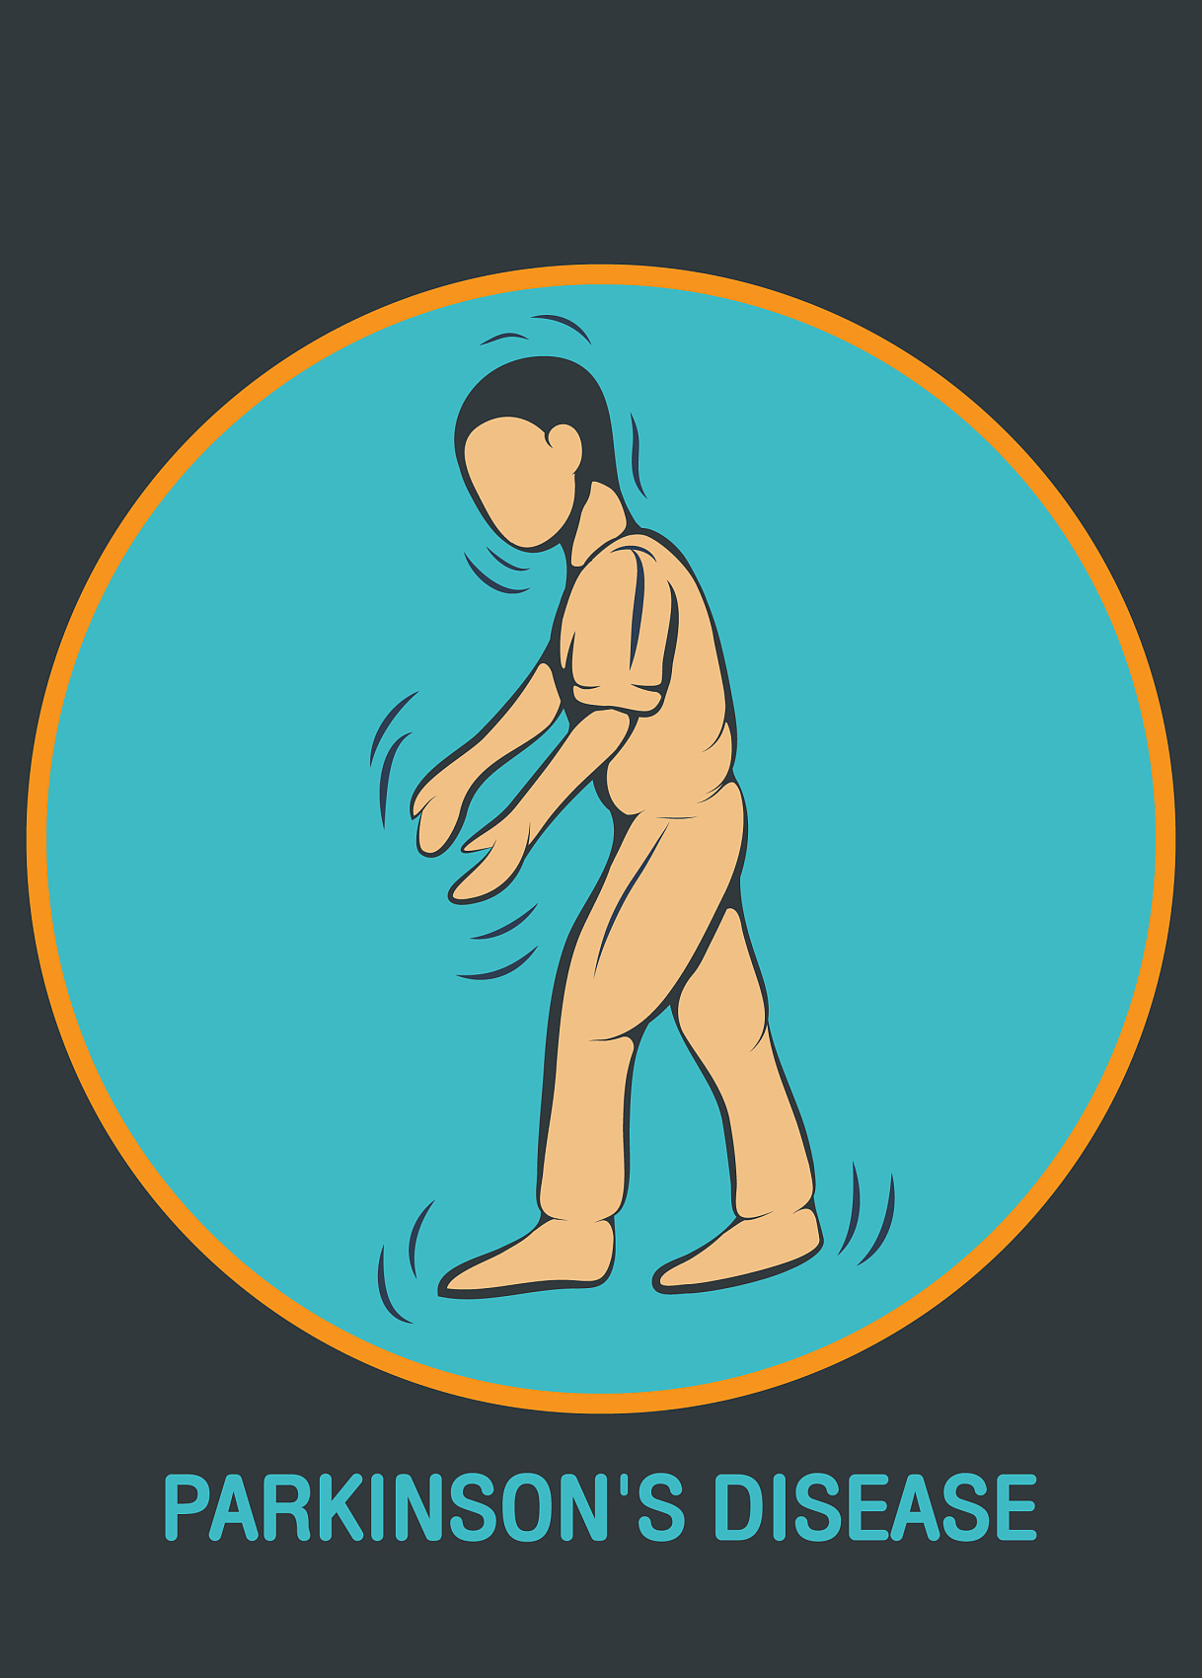
帕金森病
神经退行性改变
肌肉僵硬与运动迟缓
帕金森病导致大脑中控制运动的神经细胞逐渐退化，影响吞咽功能。
该病引起肌肉僵硬和运动迟缓，使得吞咽时喉部肌肉协调困难。
吞咽反射受损
药物副作用
帕金森病可能损害患者的吞咽反射，导致吞咽动作不协调，增加误吸风险。
治疗帕金森病的某些药物可能引起口干或肌肉控制问题，间接影响吞咽能力。

Slide 7
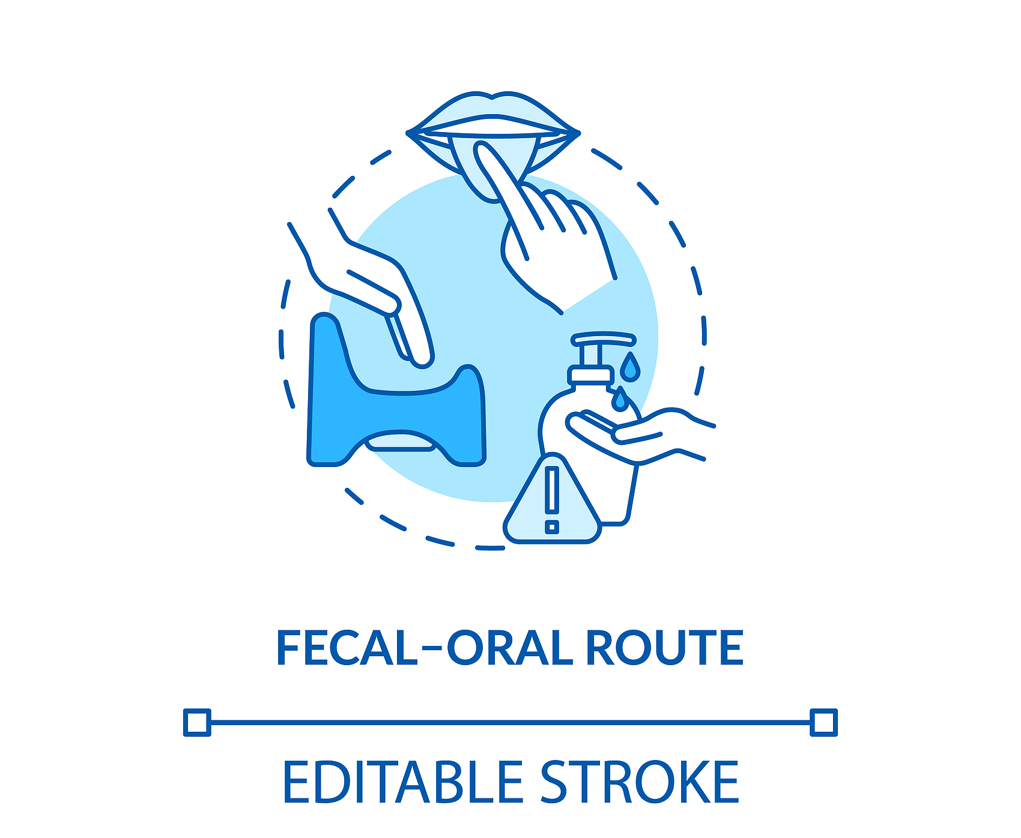
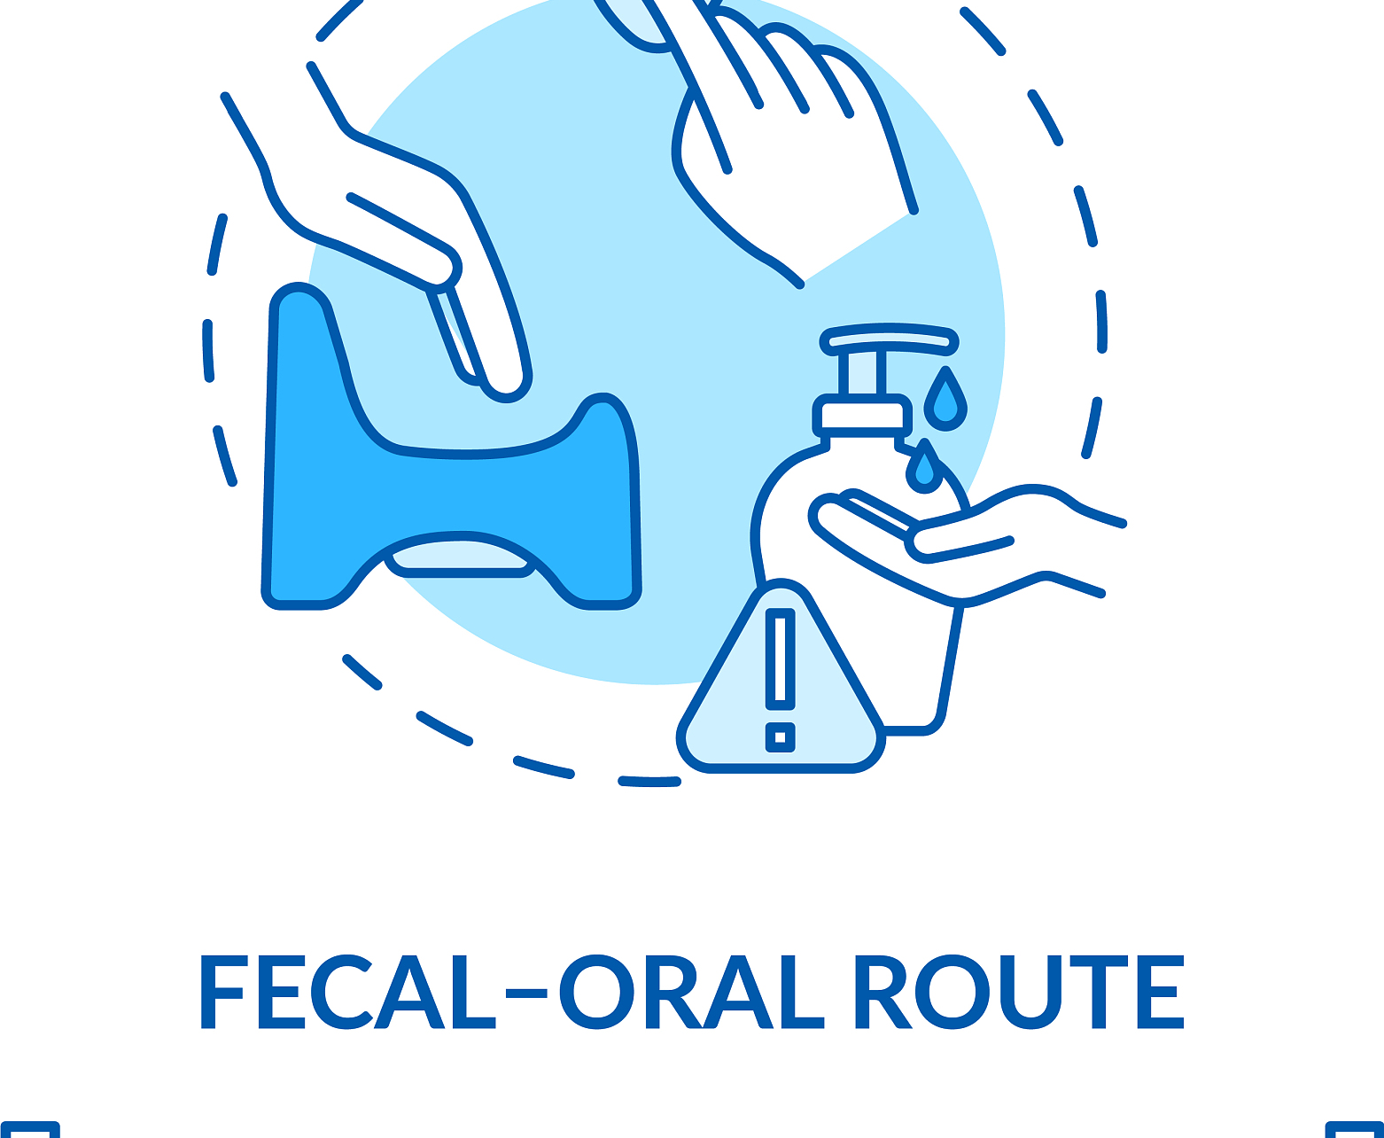
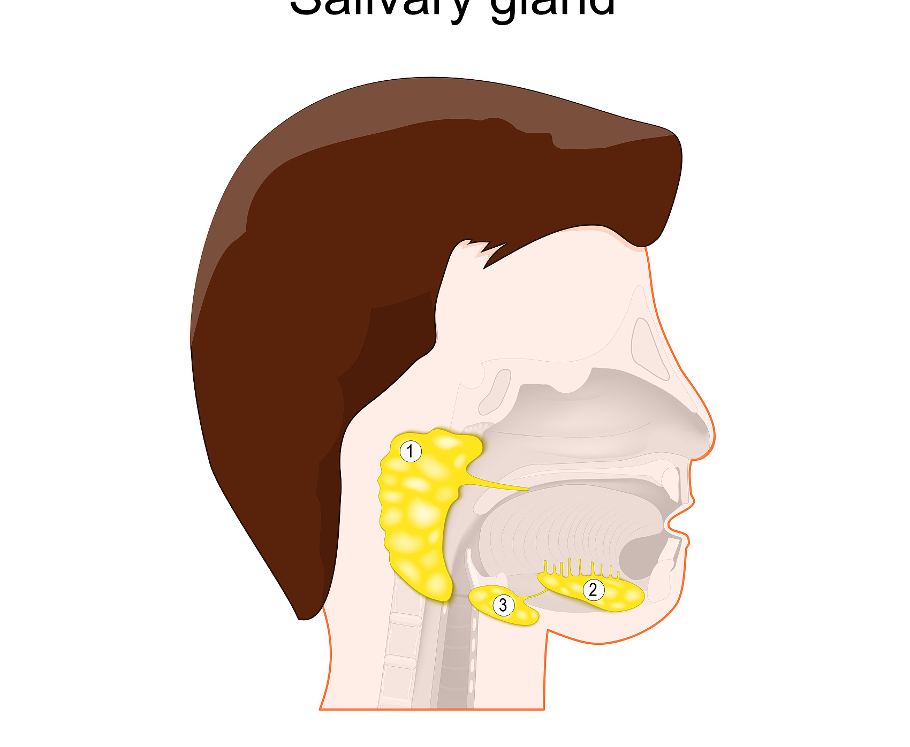
脑外伤
脑干损伤
脑干控制着呼吸和吞咽等基本生命活动，脑干损伤常导致严重的吞咽困难。
颅内压增高
脑血管意外
颅内压增高可导致脑组织移位，影响吞咽相关神经通路，引发吞咽障碍。
脑血管意外如中风，可造成脑组织损伤，影响吞咽功能，导致吞咽障碍。

Slide 8
头颈部肿瘤
肿瘤导致的解剖结构改变
肿瘤引发的神经功能障碍
头颈部肿瘤可能压迫或侵犯食道入口，导致解剖结构改变，从而引起吞咽困难。
肿瘤可能影响控制吞咽的神经，如颅神经损伤，导致吞咽肌肉协调失常，引发吞咽障碍。

Slide 9
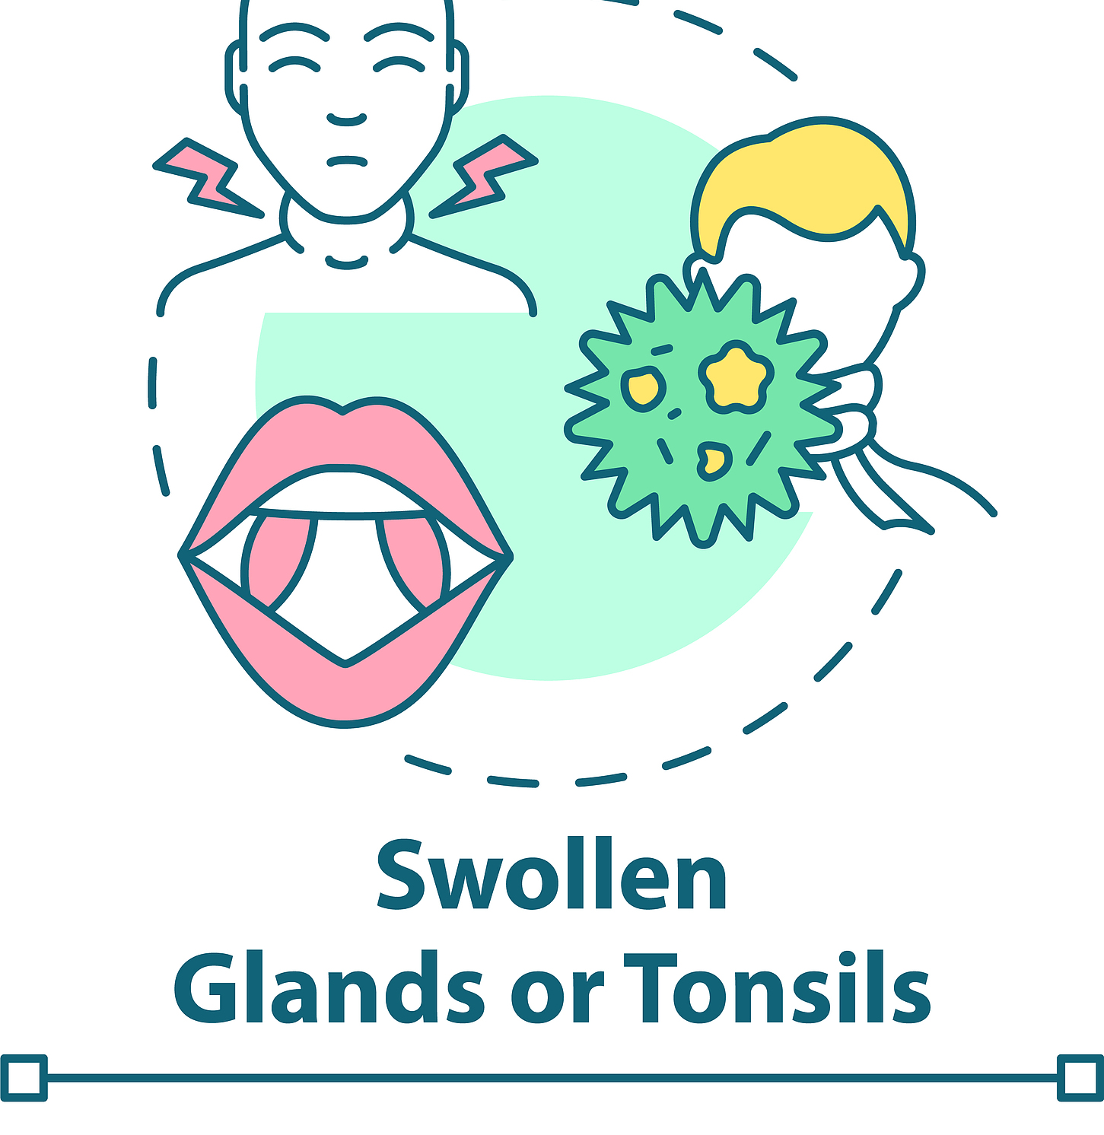
肌肉性疾病
肌萎缩侧索硬化症（ALS）
ALS影响神经和肌肉功能，导致吞咽困难，是吞咽障碍的常见原因。
帕金森病
帕金森病导致肌肉控制能力下降，影响吞咽动作，是引起吞咽障碍的疾病之一。
多发性肌炎
多发性肌炎是一种炎症性肌病，可导致肌肉无力，进而影响正常的吞咽功能。

Slide 10
吞咽障碍的表现
02

Slide 11
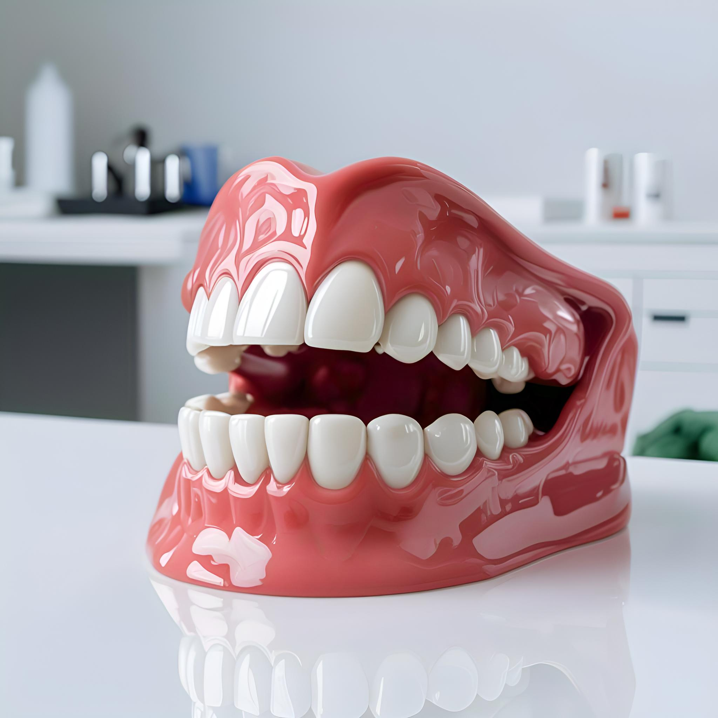
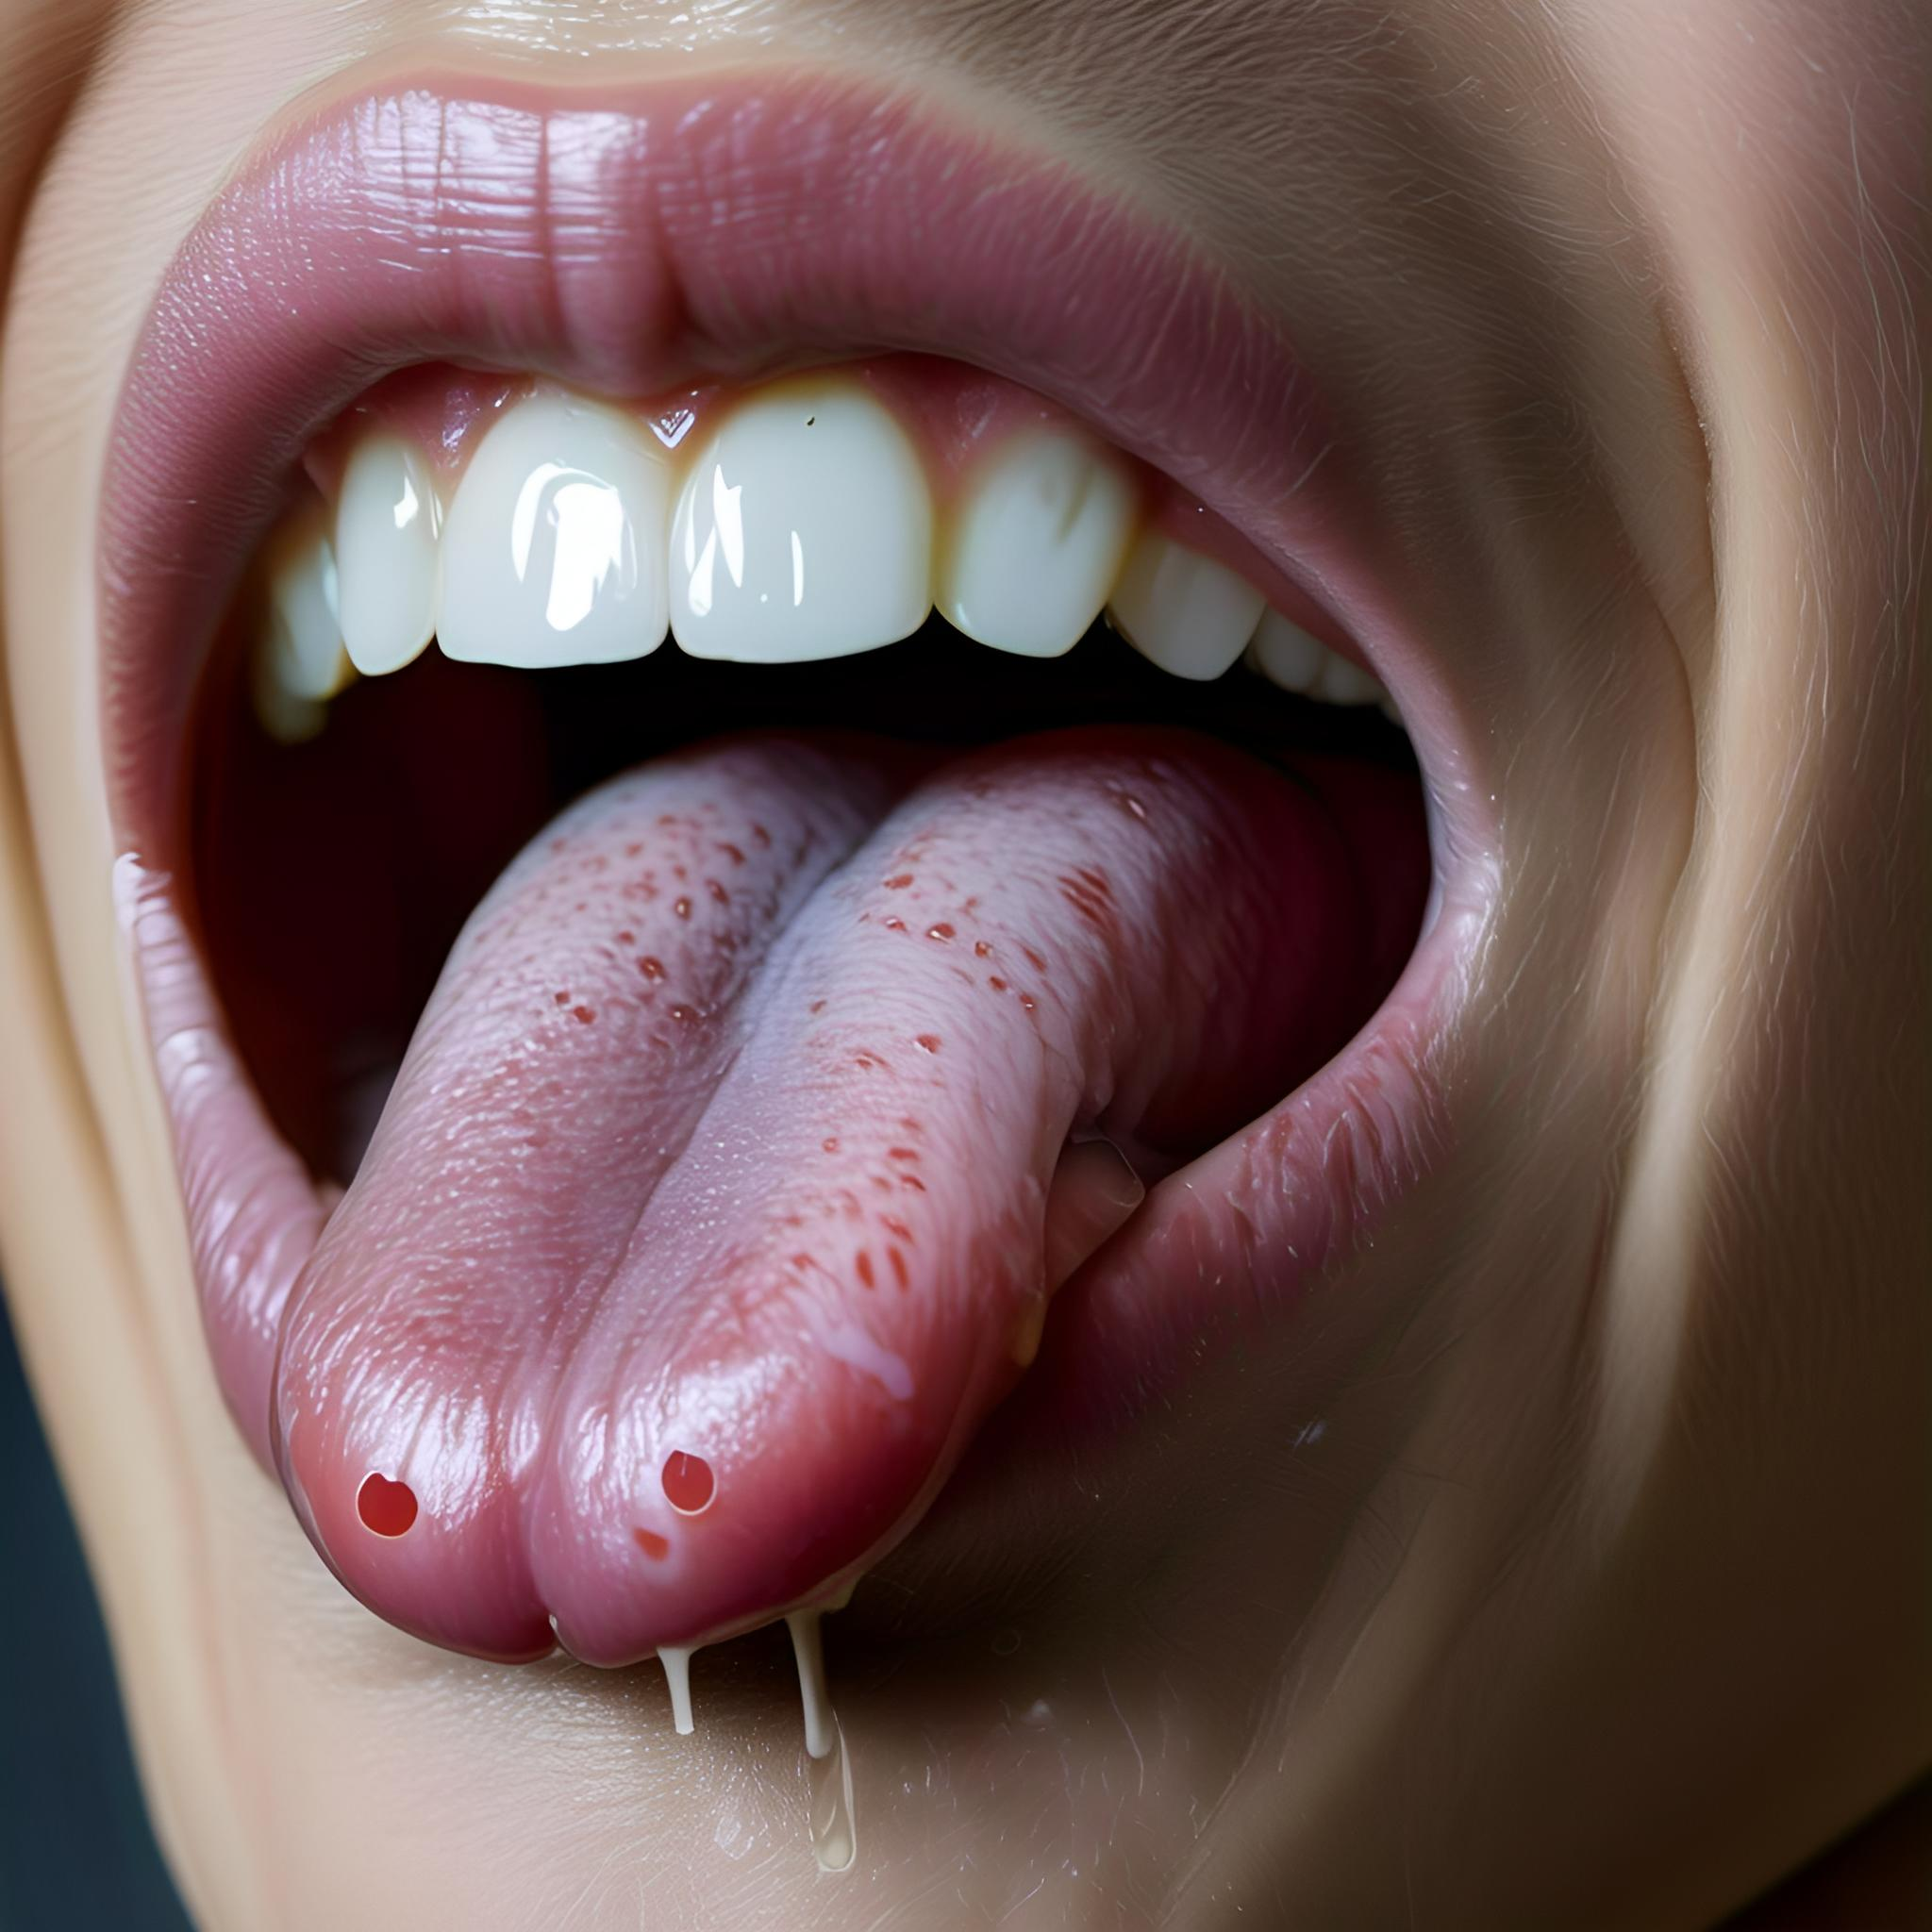
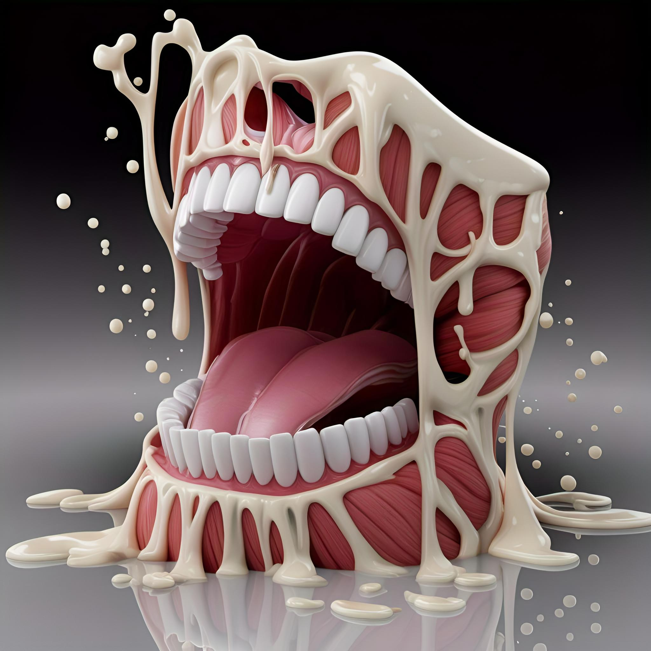
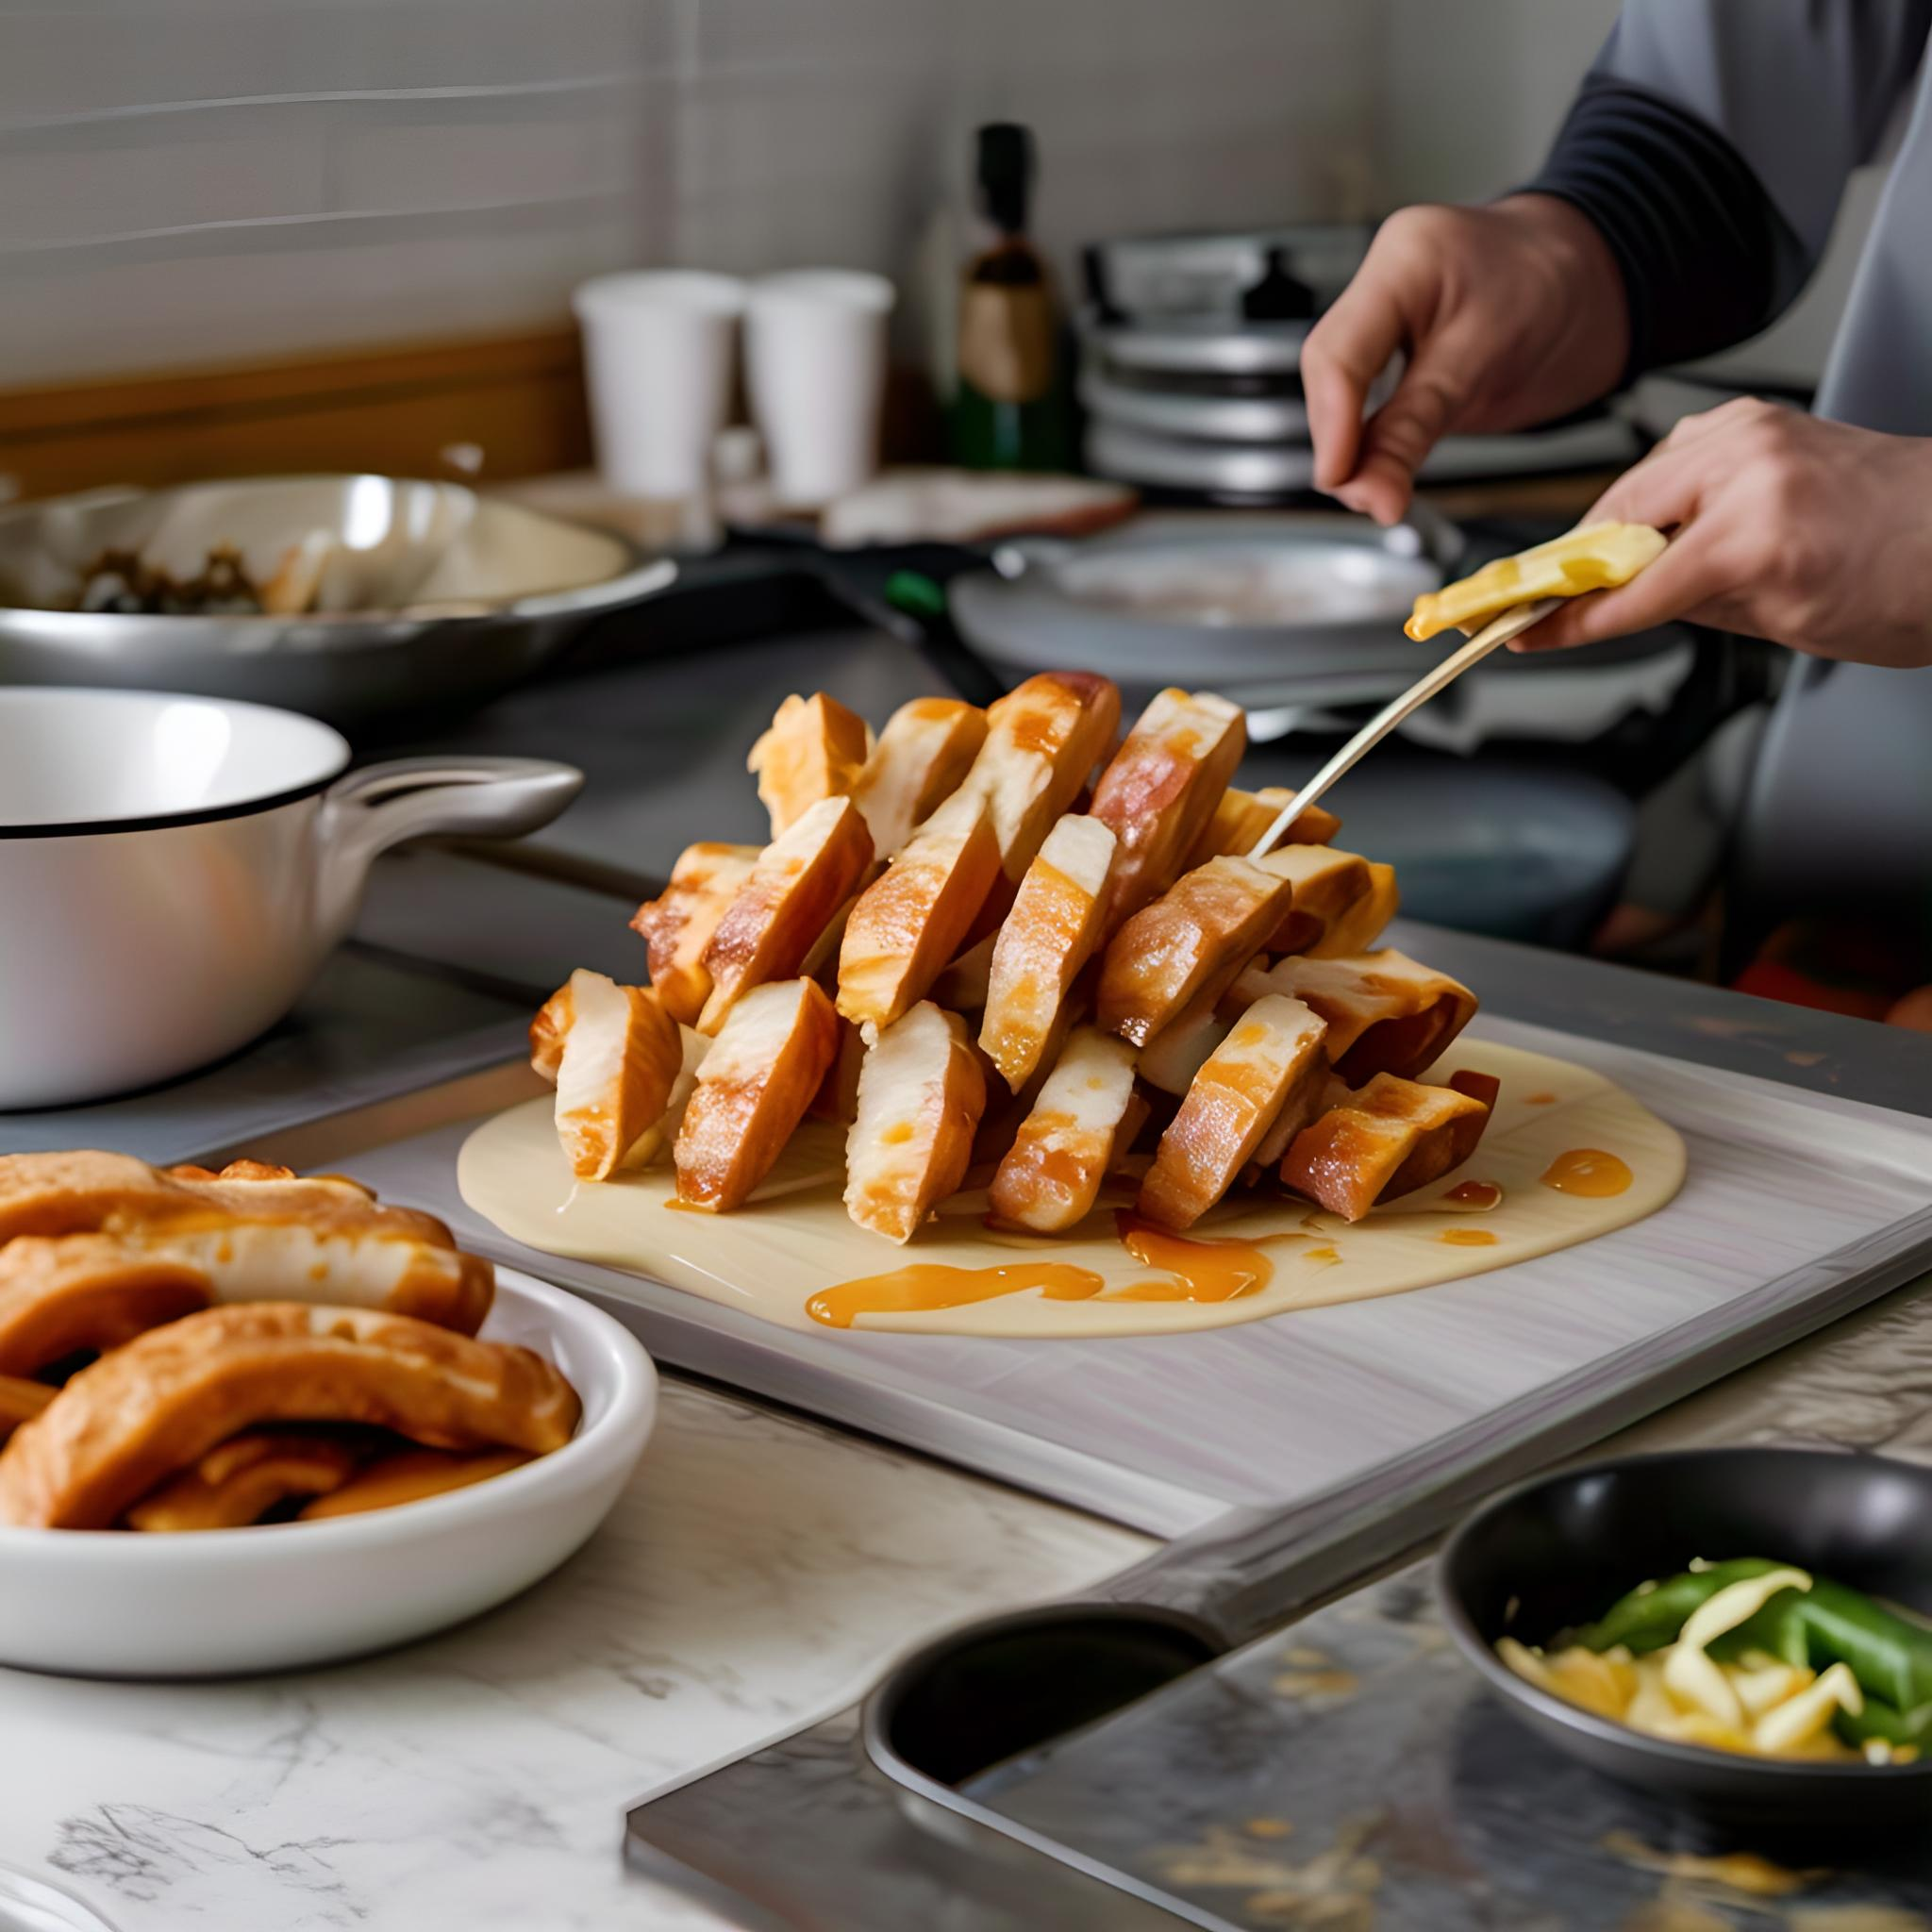
流涎
口腔内唾液积聚
吞咽反射延迟
吞咽障碍患者常因无法及时吞咽唾液，导致口腔内唾液积聚，出现流涎现象。
由于吞咽反射的延迟，患者在进食或饮水时，唾液不能及时被吞咽，从而导致流涎。
口部肌肉控制减弱
吞咽前食物准备不足
口部肌肉控制减弱导致患者难以有效控制唾液，使得唾液不自主地从嘴角流出。
吞咽前食物未能充分咀嚼和湿润，导致食物与唾液混合不充分，进而引起流涎。

Slide 12
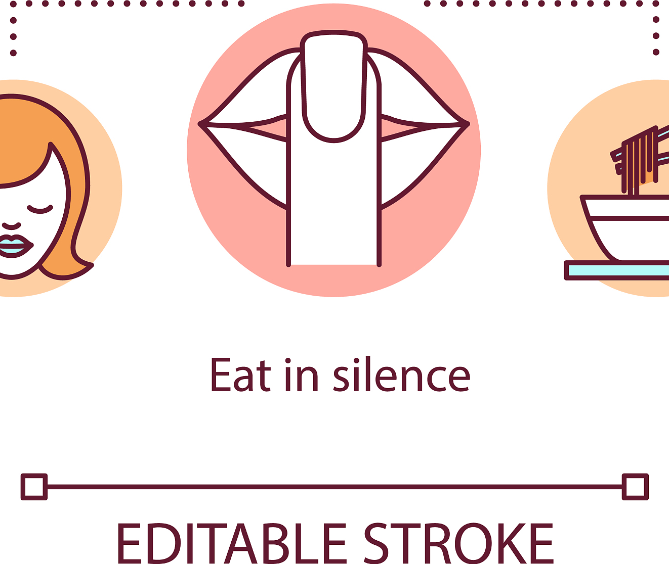
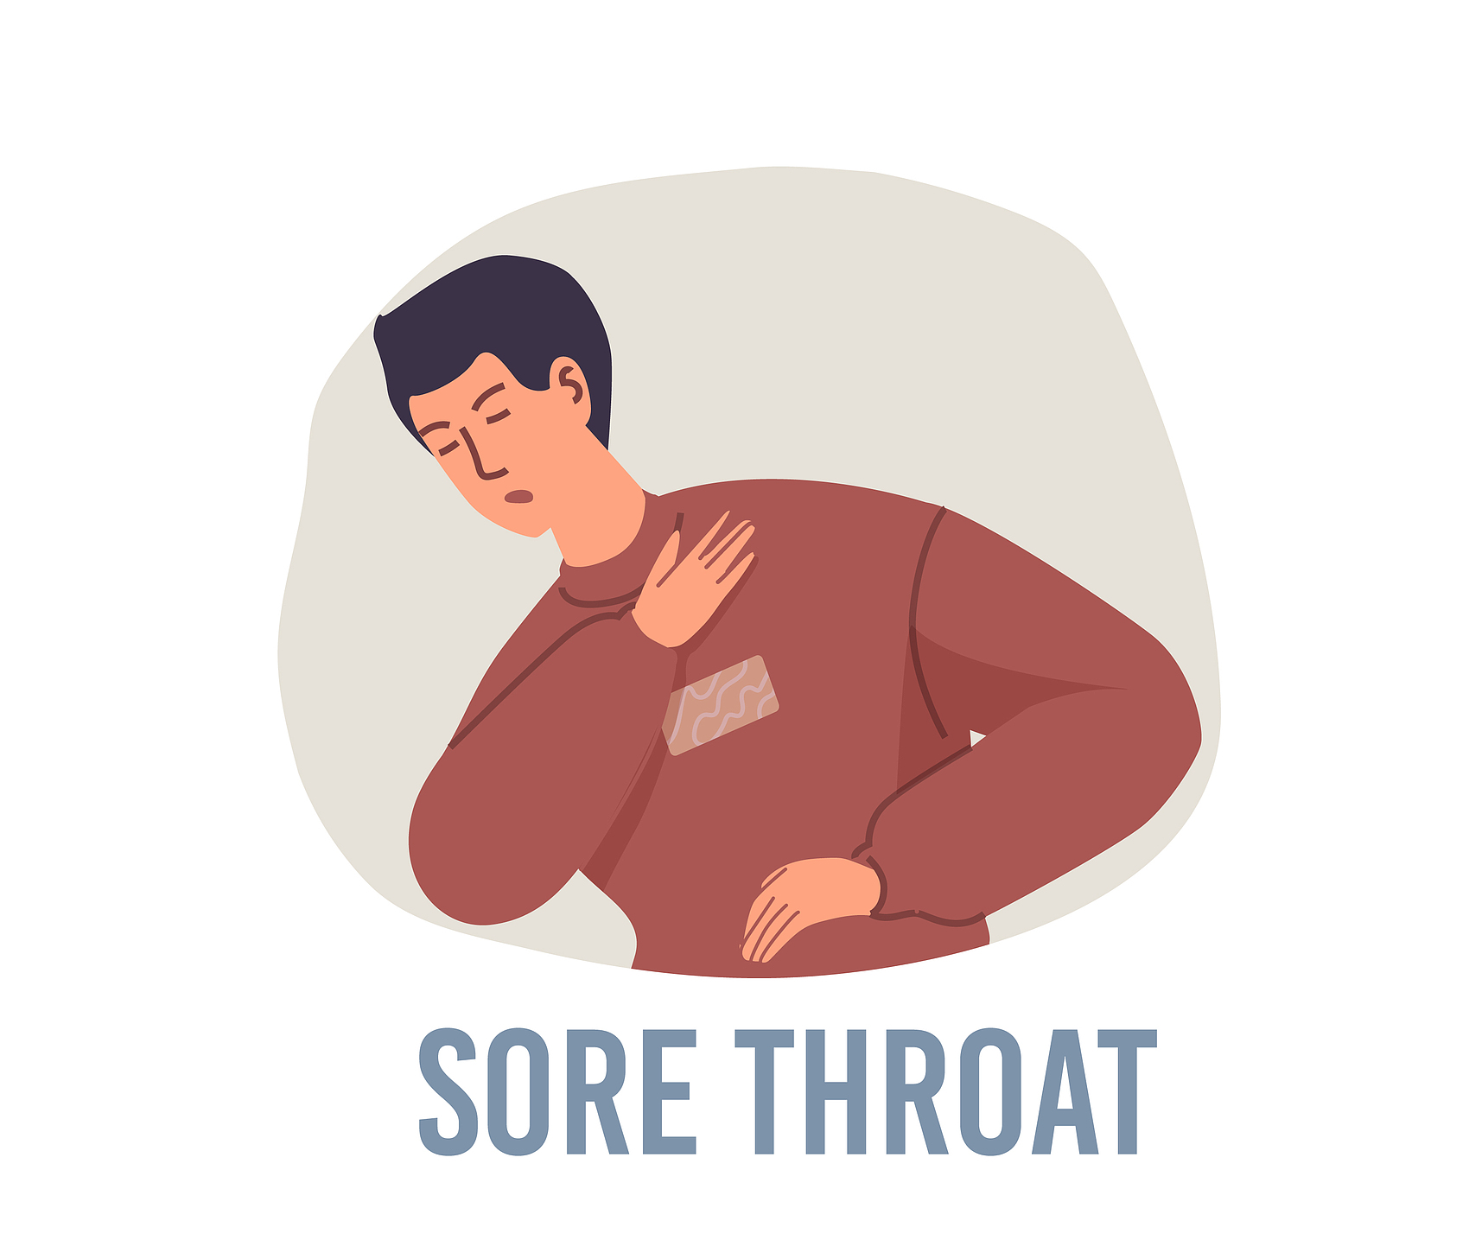
呛咳
食物误入气道
呛咳常发生在吞咽时，食物或液体误入气道，导致咳嗽反射，以清除气道异物。
吞咽后持续咳嗽
吞咽后，患者可能会出现持续的咳嗽，这是由于食物残渣留在喉咙后部引起的。

Slide 13
噎食
食物卡在喉咙
咳嗽反射异常
吞咽后声音改变
反复吸入性肺炎
噎食时，食物可能停留在咽喉部位，导致患者感到窒息或呼吸困难。
吞咽障碍患者在进食时可能出现咳嗽反射减弱或消失，无法有效咳出卡在气道的食物。
食物或液体误入气道后，患者可能会出现声音嘶哑或改变，这是由于声带受到刺激或损伤。
由于食物或液体误入肺部，患者容易发生吸入性肺炎，表现为反复的肺部感染症状。

Slide 14
吞咽障碍的评估
03

Slide 15
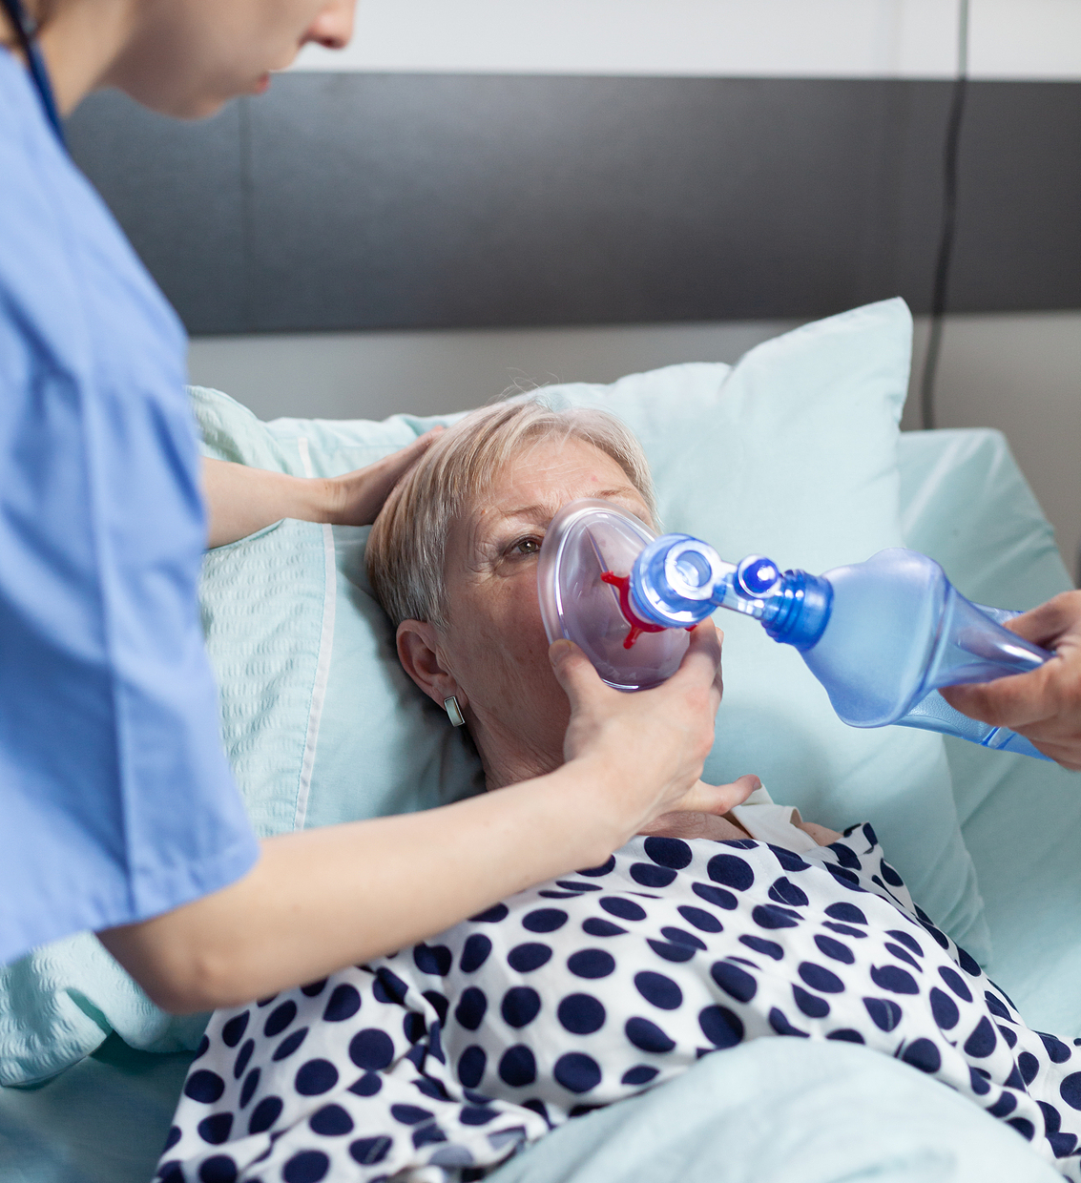
洼田饮水试验
01
02
03
试验目的
试验步骤
结果分析
通过观察患者饮水情况，评估其吞咽功能，以确定吞咽障碍的程度。
让患者在安静状态下饮用30毫升温水，记录其饮水时间及过程中出现的咳嗽或窒息情况。
根据患者饮水时的表现，如是否呛咳、饮水时间长短等，来判断吞咽障碍的严重性。

Slide 16
反复唾液试验
试验目的
试验步骤
试验结果分析
反复唾液试验用于评估患者口腔内唾液的积聚情况，帮助诊断吞咽障碍。
患者在不吞咽的情况下，让唾液在口腔内积聚，然后记录其积聚量和患者反应。
根据唾液积聚量和患者反应，评估吞咽功能，为制定照护计划提供依据。

Slide 17
吞咽障碍的照护措施
04

Slide 18
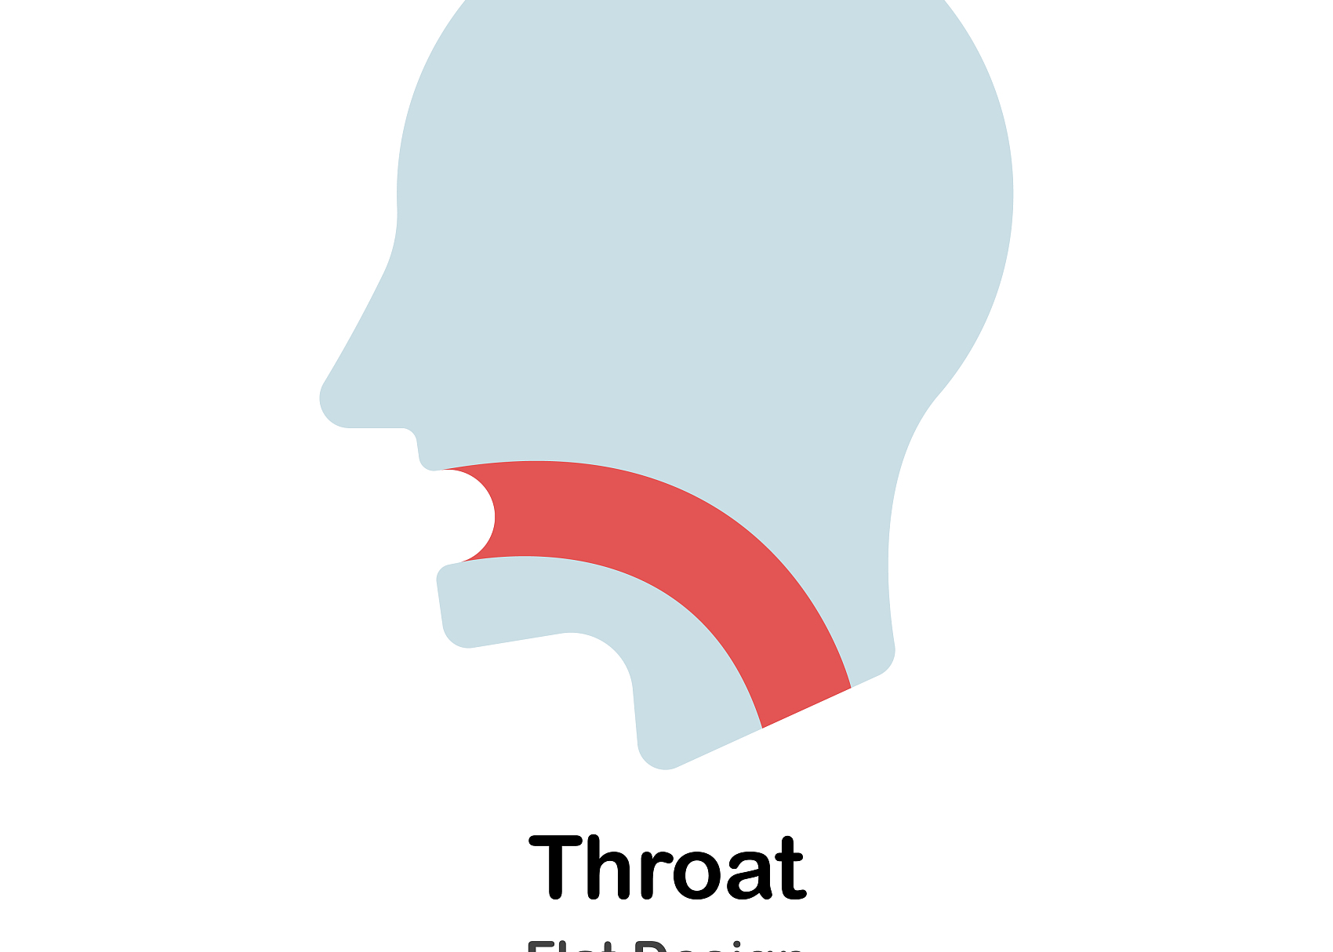
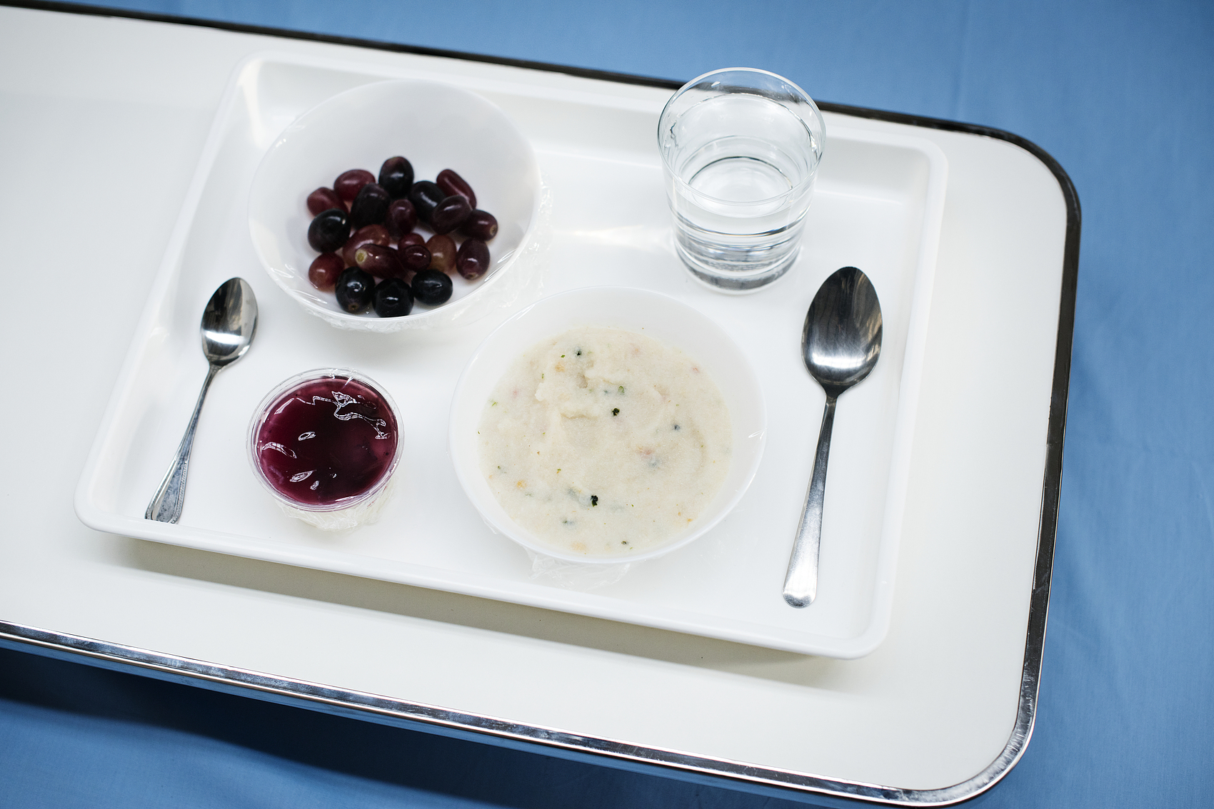
立即照护措施
评估吞咽能力
调整饮食质地
使用吞咽辅助工具
立即对患者进行吞咽功能评估，确定障碍程度，为后续治疗提供依据。
根据患者吞咽能力，调整食物的质地和稠度，以减少误吸风险。
采用专门设计的餐具和辅助工具，帮助患者更安全地进食。

Slide 19
长期照护策略
个性化饮食调整
定期评估与训练
根据患者具体情况，制定个性化的饮食计划，如调整食物的质地和稠度，以减少吞咽困难。
定期对吞咽功能进行评估，并根据评估结果调整训练方案，以持续改善患者的吞咽能力。

Slide 20
健康教育
饮食调整指导
吞咽训练方法
姿势调整技巧
紧急情况应对
教育患者家属如何选择适合吞咽障碍患者的食品，如使用增稠剂调整食物的粘稠度。
介绍家庭环境下可进行的简单吞咽练习，帮助患者改善吞咽功能。
教授患者正确的坐姿和头部位置，以减少吞咽时的困难和呛咳风险。
讲解如何识别和处理吞咽障碍可能引发的窒息等紧急情况，确保患者安全。

Slide 21
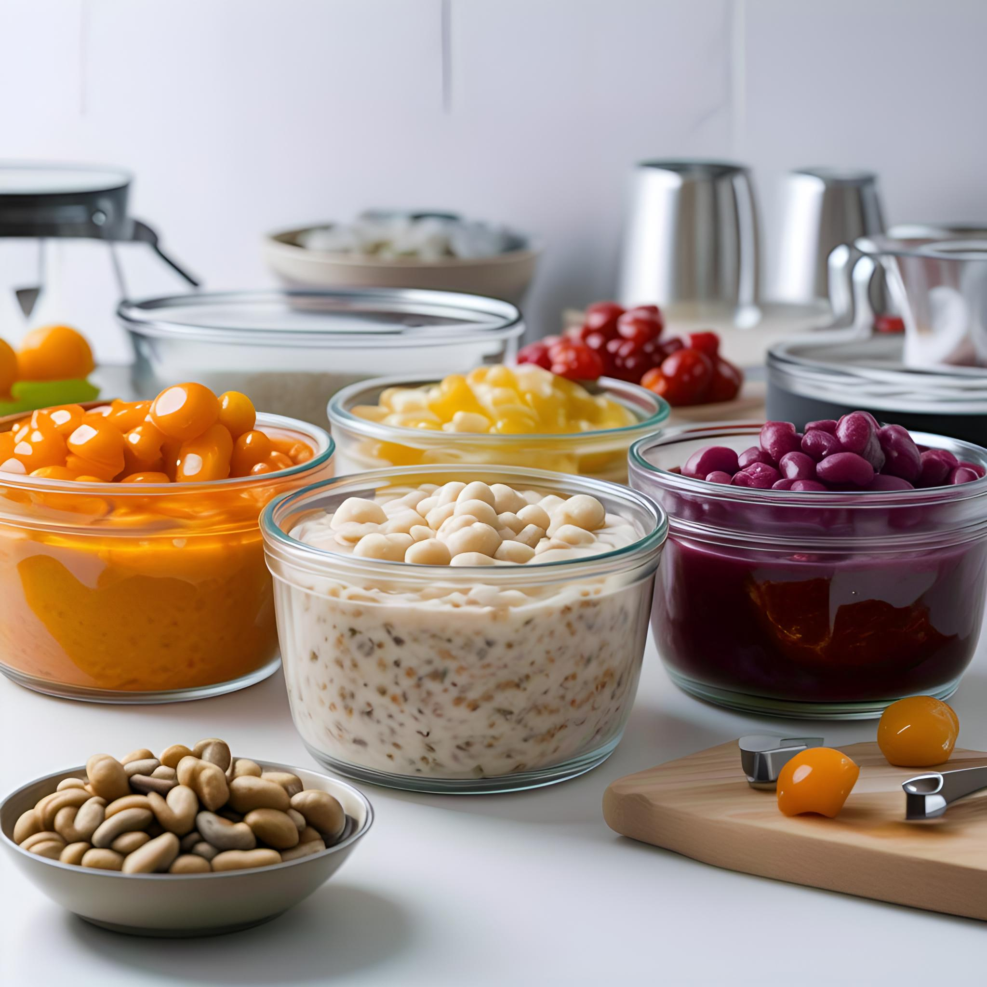
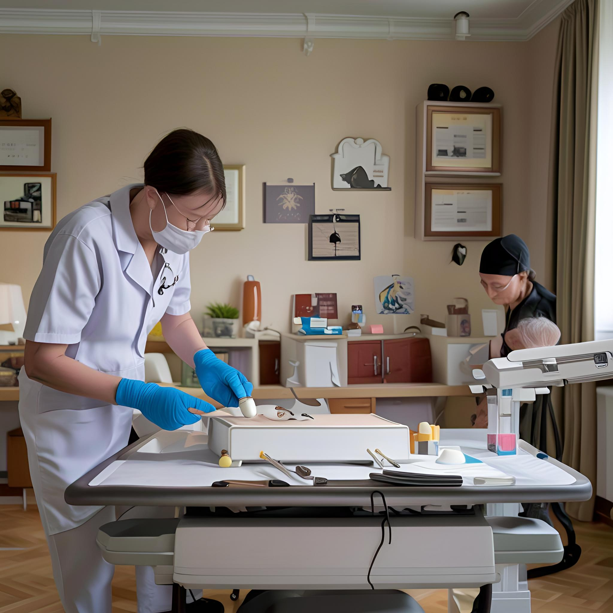
关心爱护老年人
提供营养均衡的饮食
为吞咽困难的老年人准备易于吞咽的食物，如糊状或半流质，确保营养摄入。
定期进行吞咽功能评估
通过专业的吞咽功能评估，及时发现和处理老年人的吞咽问题，预防窒息风险。
建立良好的沟通环境
与老年人耐心沟通，了解他们的需求和感受，提供心理支持，增强其吞咽信心。

Slide 22
谢谢
THE END

